Slide 1
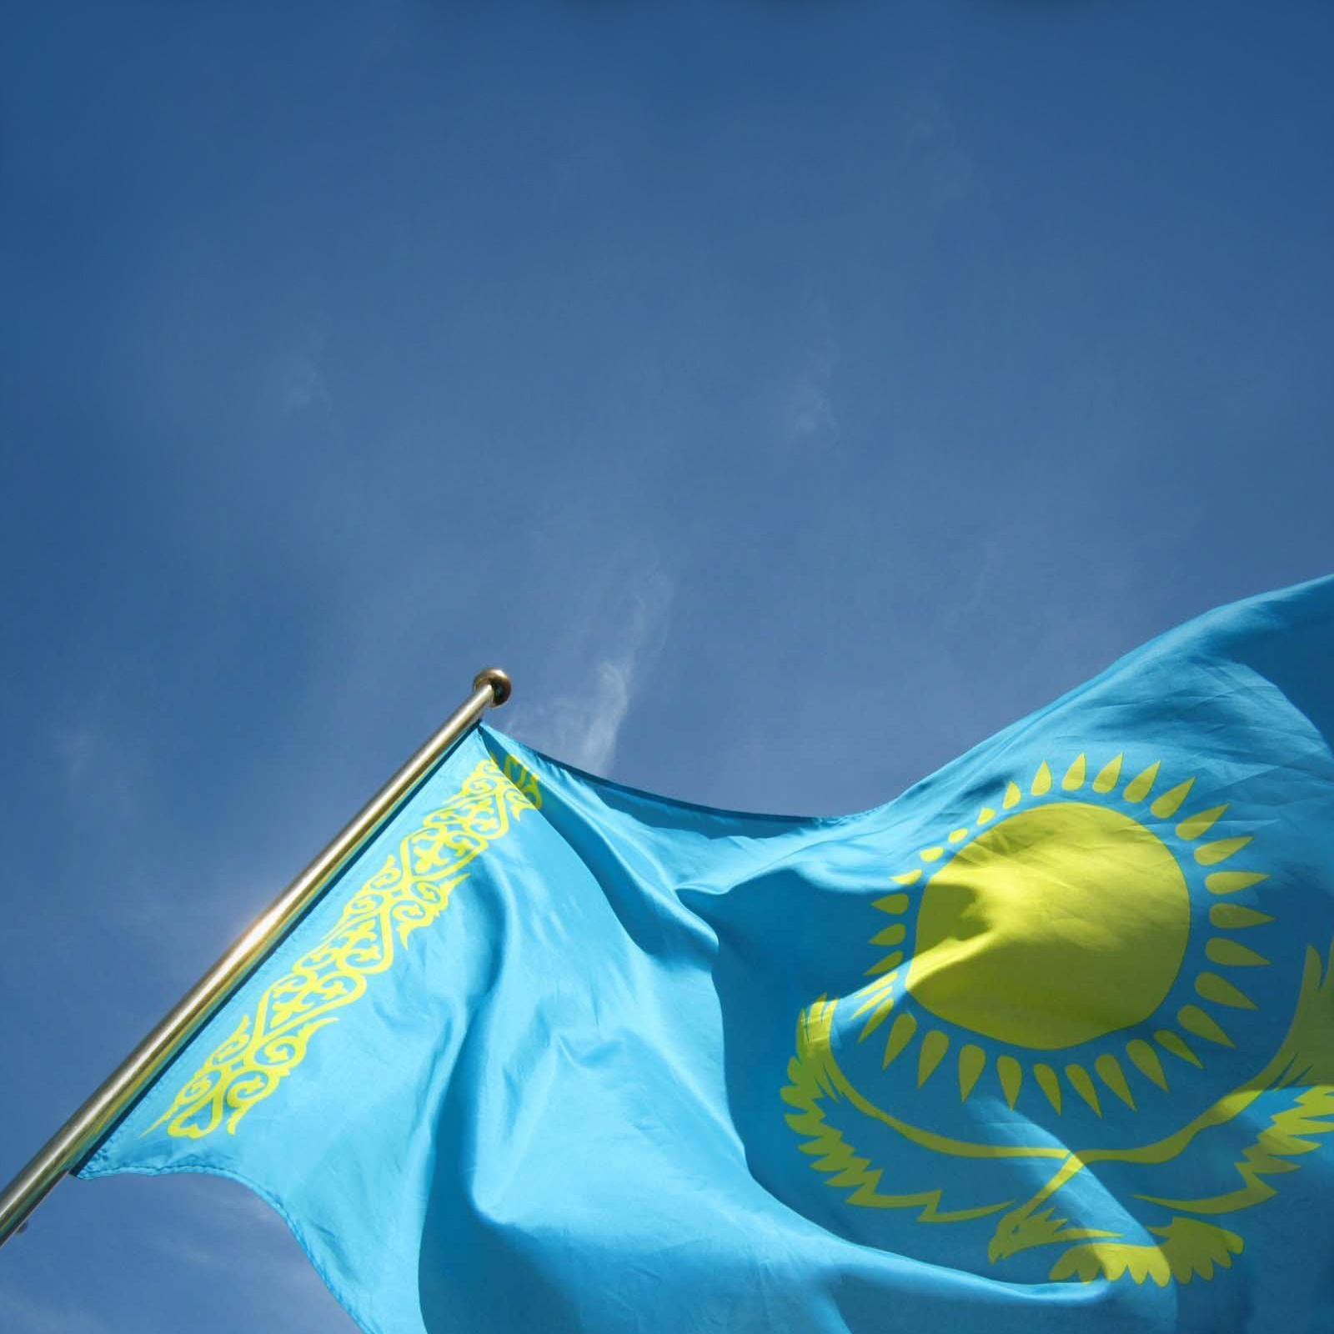
«Развитие массового и детского спорта –
основа формирования здоровой нации»
Основные показатели физической культуры и спорта за 2010-2015 годы
Показатели
Ед. изм.
2012 год
2013 год
2014 год
2015 год
Спортивные сооружения – всего
ед.
2888
3070
3132
3147

Slide 2
В области функционируют 46 спортивных учреждений, в том числе 39 детско-юношеских спортивных школ, 3 областные школы высшего спортивного мастерства, областной центр подготовки олимпийского резерва, областная специализированная школа-интернат-колледж олимпийского резерва для одаренных детей в спорте, клуб для людей с ограниченными возможностями. Постановлением областного акимата создана областная специализированная детско-юношеская спортивная школа олимпийского резерва по волейболу.

Slide 3
Охват систематически занимающихся физической культурой и спортом в области в 2020 году увеличился до 31,3% от общей численности населения и составил 427,7 тыс. человек, (В 2019 году – 425,8 тыс. человек, или 31%), при средне республиканском показателе - 31,0%. Целевой индикатор «Обеспеченность населения спортивной инфраструктурой на 1000 человек» по итогам 2020 года составил – 39,9% при плане 39,2%.

Slide 4
Основные показатели программы развития территорий Восточно-Казахстанской области в сфере спорта. Индикаторы физической культуры и спорта 2020-2025 годов.
Наименование городов и районов | Обеспеченность населения ВКО спортивной инфраструктурой на 2020-2025 годы (%)
 | План 2020г. | Факт 2020г. | План 2021г. | План 2022г. | План 2023г. | План 2024г. | План 2025г.
Область | 39,2 | 39,9 | 40,4 | 41,6 | 42,8 | 44,0 | 45,2
Абайский район | 82,4 | 82,4 | 82,4 | 85,5 | 88,7 | 88,7 | 88,7
Аягозский район | 27,2 | 26,6 | 27,2 | 27,2 | 27,2 | 27,2 | 27,2
Бескарагайский район | 50,9 | 50,9 | 50,9 | 50,9 | 50,9 | 50,9 | 50,9
Бородулихинский район | 42,6 | 42,6 | 42,6 | 59,2 | 59,2 | 59,2 | 59,2
Глубоковский район | 26,9 | 27,6 | 26,9 | 26,9 | 26,9 | 26,9 | 26,9
Жарминский район | 37,1 | 35,9 | 37,1 | 39,5 | 39,5 | 39,5 | 39,5
Зайсанский район | 63,5 | 63,5 | 63,5 | 63,5 | 63,5 | 68,4 | 68,4
Зыряновский район | 40,8 | 40,8 | 40,8 | 49,9 | 49,9 | 49,9 | 49,9
Катон-Карагайский район | 69,6 | 71,6 | 94,0 | 94,0 | 94,0 | 94,0 | 94,0
Курчумский район | 87,7 | 87,7 | 89,6 | 91,5 | 93,4 | 93,4 | 93,4
Кокпектинский район | 62,7 | 62,7 | 62,7 | 62,7 | 62,7 | 62,7 | 62,7
город Риддер | 31,1 | 31,1 | 31,1 | 31,1 | 31,1 | 31,1 | 31,1
город Семей | 28,5 | 34,3 | 28,5 | 28,5 | 28,5 | 28,5 | 28,5
город Курчатов | 43,2 | 43,2 | 43,2 | 43,2 | 43,2 | 43,2 | 43,2
Тарбагатайский район | 45,5 | 45,5 | 45,5 | 47,8 | 49,0 | 49,0 | 49,0
город Усть-Каменогорск | 39,5 | 36,7 | 39,5 | 39,5 | 39,5 | 39,5 | 39,5
Уланский район | 56,4 | 52,9 | 58,7 | 59,8 | 61,0 | 61,0 | 61,0
Урджарский район | 49,9 | 49,9 | 50,5 | 50,5 | 50,5 | 50,5 | 50,5
Шемонаихинский район | 31,0 | 31,0 | 33,0 | 34,1 | 34,1 | 34,1 | 34,1

Slide 5
ВКО располагает 3247 спортивными сооружениями. В 2020 году введено в эксплуатацию 16 спортивных объектов. Из них:
3 физкультурно-оздоровительных комплекса, 2 плавательных бассейна, 5 спортивных площадок, 5 мини-футбольных полей, 1 хоккейная коробка.

Slide 6
В 2021 году планируется строительство 10 физкультурно-оздоровительных комплексов
в с. Маркаколь Курчумского района, в с. Аксуат Тарбагатайского района, с. Кайнар акимата г. Семей, с. Бородулиха Бородулихинского района, в с. Самарское Кокпектинского района, с. Бозанбай, с. Айыртау, с. Таврия Уланского района, в г. Серебрянск района Алтай, с. Улкен Нарын
Катон-Карагайского района.

Slide 7
На 2020-21 учебный год количество учащихся от 6 до 17 лет составило более 193 тысяч детей и подростков. На бесплатной основе функционирует 7 604 кружка с охватом 120 431 человек (62,3%), в том числе:
- в спортивных школах – 2 479 секций с охватом 29 179 человек;
- в общеобразовательных школах работает 4 386 кружков с охватом 79 599 детей;
в организациях культуры – 739 кружков с охватом 11 653 человек.
Планируется дополнительно открыть 1 268 спортивных секций

Slide 8
Высвобожденные средства в размере 336,5 млн. тенге направлены на развитие детского и массового спорта, в том числе:
1) 27,9 млн. тенге направлены на реализацию пилотного проекта «Aula-Fit», с прогнозируемым охватом занимающихся -2 160 человек. Спортивные занятия будут проводиться в шаговой доступности от места жительства в виде регулярных тренировок с привлечением квалифицированных тренеров по видам спорта (лыжные гонки, хоккей с шайбой, бадминтон, футбол, баскетбол, волейбол, настольный теннис и легкая атлетика).
2) 80,7 млн. тенге на проведение многоэтапных спортивных мероприятий по массовым видам спорта (хоккей с шайбой, баскетбол, волейбол, легкая атлетика, настольный теннис, гандбол, асық ату, тоғызқұмалақ, вольная борьба). Охват 5-ти этапов составит более 90 тысяч учащихся в возрасте от 13 до 17 лет. Также высвобожденные средства направлены на приобретение спортивного инвентаря и экипировки для технического оснащения многоэтапных спортивных соревнований.
3) 227,9млн. тенге на создание областной специализированной детско-юношеской спортивной школы олимпийского резерва по волейболу с контингентом учащихся 286 детей.
Для реализации государственного спортивного заказа были проведены расчеты потребности в спортивных секциях в частных организациях. Согласно данным расчетам, общая потребность в бесплатных кружках по области составила – 609 детей в 54 спортивных секциях. Для этих целей акиматом ВКО направлены 100 млн. тенге (сокращены расходы на проведение семинаров для тренеров по видам спорта).

Slide 9
Назарларыңызға рақмет
www.sportvko.gov.kz
2021 год

